Slide 1


CHUYÊN ĐỀ: GIÁO DỤC THÁI ĐỘ SỐNG TÍCH CỰC KHI GẶP TÌNH HUỐNG CĂNG THẲNG CHO HỌC SINH LỚP 7 MÔN GIÁO DỤC CÔNG DÂN
Tiết 16- Bài 6:
Ứng phó với tâm lý căng thẳng

Slide 2



TRÒ CHƠI : HÁI LỘC ĐẦU XUÂN
1
2
3
4

Slide 3

Thế nào là tâm lí căng thẳng?

Slide 4
Kể ra 5 biểu hiện của tâm lí căng thẳng?

Slide 5
Nguyên nhân gây ra tâm lí căng thẳng là gì?

Slide 6
Hậu quả tâm lí căng thẳng gây ra như thế nào?

Slide 7
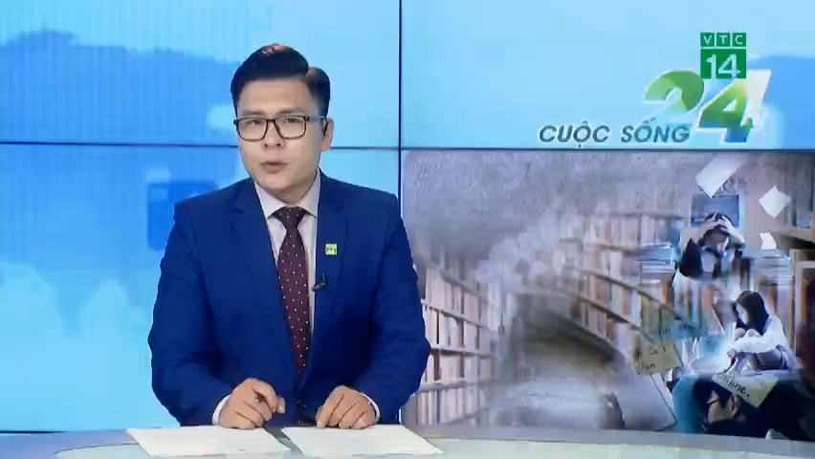

Slide 8

Căng thẳng tâm lý có đáng sợ không?

Slide 9
03
Cách ứng phó tích cực khi bị căng thẳng

Slide 10
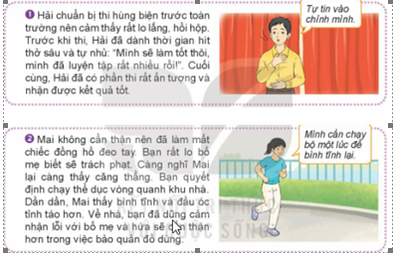
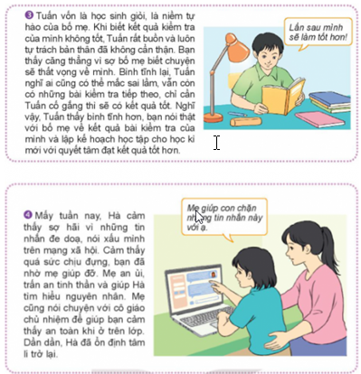

Slide 11
Thảo luận nhóm: Kĩ thuật khăn trải bàn
Yêu cầu: 4 nhóm, thời gian thảo luận 5 phút
CÂU HỎI THẢO LUẬN
Cách ứng phó của các bạn trong 4 tình huống căng thẳng trong SGK như thế nào?
Em hãy kể thêm những cách khác để ứng phó tích cực với tình huống căng thẳng trong đời sống.

Slide 12
BÀI 6: ỨNG PHÓ VỚI TÂM LÍ CĂNG THẲNG
II. KHÁM PHÁ
3. Cách ứng phó tích cực khi căng thẳng
- Bình tĩnh, nhận diện biểu hiện căng thẳng của bản thân (Cơ thể, cảm xúc).
- Tìm hiểu nguyên nhân gây ra căng thẳng.
- Đối mặt, suy nghĩ tích cực, không né tránh- vận động: hít sâu, thở ra từ từ, đi qua đi lại, uống nước, tự động viên mình...
- Chia sẻ- tìm kiếm sự giúp đỡ từ những người đáng tin cậy xung quanh

Slide 13
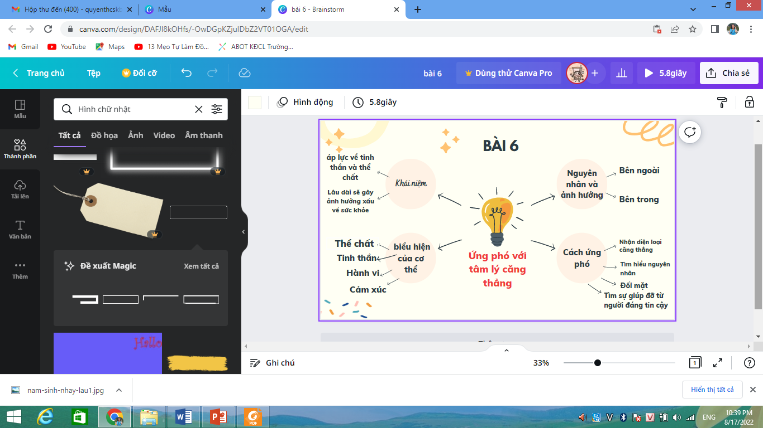
Hệ thông kiến thức

Slide 14
Luyện tập

Slide 15
PHẦN THI: XỬ LÍ TÌNH HUỐNG
Thể lệ:
-Lớp chia làm hai đội, mỗi đội chuẩn bị tình huống gặp phải trong đời sống
-Lần lượt từng đội đưa ra tình huống (không quá 2 phút)
- Đội còn lại cần nhận diện, phân tích nguyên nhân và đưa ra cách ứng phó tích cực (không quá 5 phút).
-Đội đưa ra tình huống sẽ trình bày đáp án của mình.

Slide 17
ĐÁNH GIÁ
Nội dung | Đội 1 | Đội 2
Có đội trưởng giới thiệu và dẫn dắt các phần.
Tình huống đưa ra đúng yêu cầu.
Có sáng tạo trong việc đưa ra tình huống.
Đưa ra đá án của tình huống thuyết phục.
Phân tích và xử lí hợp lí tình huống đội bạn đưa ra.
Chủ động, tự tin, sử dụng từ ngữ, hình ảnh, giọng điệu phù hợp, có những thay đổi cần thiết.
Bảo đảm thời gian quy định.

Slide 18
Lá thư gửi cô

Slide 19
Hướng dẫn về nhà
Học thuộc nội dung kiến thức
Hoàn thành lá thư gửi cô
Đọc trước bài 7

